Slide 1
CONFERENCIA EN UISIL. FACULTAD DE EDUCACIÓN. 27 de Octubre 2022.
EDUCACION 4.0
PENSAR EN EL FUTURO,
ACTUAR EN EL PRESENTE TRANSFORMANDO EL PASADO RECIENTE..
L. Guadamuz S.
EDUCACIÓN 4-0 .
RETOS PARA LA EDUCACIÓN DEL FUTURO .
Lorenzo Guadamuz, Ph.D.

Slide 2
POR QUÉ Y PARA QUÉ DE UNA EDUCACIÓN 4-0
La literatura de organismos internacionales, de centros de investigación, de empresas que miran al futuro, de pensadores, nos han alertado sobre los cambios que -querámoslo o no- se darán en los próximos veintiocho años (al 2050) y que iniciará con grandes repercusiones en los próximos 13 años (2022-2035).
Ello hace repensar todos los sectores de la Sociedad , entre ellos La Educación.
Educación 4-0 hace referencia –simbólica- a las adecuaciones que debería tener la Educación –especialmente la Educación Pública- a los requerimientos de la Revolución Industrial 4-0 (y dentro de pocos años a la Quinta Revolución Industrial), que nos llevará a la Educación 5.0 .

Slide 3
POR QUÉ Y PARA QUÉ DE UNA EDUCACIÓN 4-0
El futuro de la Educación 4-0 estará muy ligado a la Inteligencia Artificial, los algoritmos , las tecnologías inmersivas y la personalización del aprendizaje.
Los contenidos educativos se intentarán hacer cada vez más personalizados, tomando en cuenta el nivel de conocimiento, la mejor manera de aprender y las habilidades globales de los estudiantes.
Las tecnologías como los Metaversos, la MetaFormación, la Realidad Aumentada, Realidad Virtual, la Inteligencia Artificial, los software especializados LMS y Multimedias Interactivas , así como el uso de gamificación para el aprendizaje, tendrán un alto impacto en un futuro cercano, serán tendencia mundial y se combinarán entre sí.

Slide 4
En la Educación del Futuro, 4-0, incidirán :
1- La nueva economía (colaborativa);
2- el impacto de las Tecnologías Avanzadas de Información y Comunicación , entre ellas Big Data; Inteligencia Artificial; Blockchain; Internet de las Cosas; Internet de la Energía; Redes 5G; Robótica Inteligente; Impresión en 4 D; Fabricación Aditiva ; CiberSeguridad/Malla de Ciberseguridad; Realidad Aumentada; Automatización/HiperAutomatización; Sistemas CiberFísicos ; Cloud/MultiCloud/Fog Computing ; Nanotecnología;
3- El impacto de Las NeuroCiencias, Neurodidáctica; Física Cuántica; Biología Sintética ; Simuladores de Maquinaria Compleja con realidad aumentada , vehículos autónomos inteligentes; entre otros.

Slide 5
En la Educación del Futuro, 4-0, incidirán :
4- Las implicaciones del Cambio Climático y el uso de Energías Limpias;
5- Nuevas formas de organización de las jornadas en los Empleos (reducción de días y o de horas semanales);
La disminución de los empleos (ocupaciones y profesiones) por los efectos de la robotización y la automatización avanzada de robots inteligentes;
Las implicaciones en el empleo y desempleo que producirá la RI4.0 y la RI5.0;
6- Asimismo impactarán las calificaciones (Marco de calificaciones) , las familias de ocupaciones , donde un alto porcentaje de ocupaciones podrían desaparecer y nuevas ocupaciones podrían emerger.
Estos temas -sin duda alguna- impactarán la mano de obra y por ende la formación, la capacitación, la actualización , el perfeccionamiento y el re-entrenamiento profesional.

Slide 6
TRANSFORMACIONES QUE INCIDEN EN LA EDUCACIÓN
El futuro -al menos de acá al año 2050- serán años de grandes cambios, de transformaciones significativas en todos los órdenes de la vida , de cuantiosos cambios en el medio ambiente , de considerables transformaciones y avances en las ciencias, en las tecnologías y en todos los sectores productivos.
Al menos de acá al año 2035 estaremos viviendo dentro de la Revolución Industrial 4.0 y en parte conviviendo con la tercera Revolución Industrial, mientras que se trabaja intensamente en la exploración espacial en lo que será la segunda revolución espacial la cual tendrá muy considerables implicaciones en la vida futura de los seres humanos.
La Cuarta Revolución Industrial requerirá profesionales y técnicos formados con un nivel de conocimiento diferente al del pasado; con más conocimiento de matemáticas, de ciencias, de idiomas, de informática, de habilidades nuevas para lidiar con los cambios constantes en las empresas y especialmente con la incertitud.
Lo cierto en el futuro es que todo será incierto; nuestras instituciones educativas de hoy no tienen certeza sobre las tecnologías y las técnicas que ocuparán en el futuro; los conocimientos serán distintos , las máquinas serán atípicas, la sociedad cambiará mucho , la organización del trabajo será divergente lo que nos lleva a preguntarnos ¿y cómo será la sociedad y el trabajo del mañana? La respuesta es que no lo sabemos, debemos prepararnos para la incertitud.

Slide 7
INTELIGENCIAS
LA REVOLUCIÓN INDUSTRIAL 4-0
GENERA NUEVAS DEMANDAS Y REQUIERE NUEVAS OFERTAS DE LA EDUCACIÓN 4-0.

Slide 8
REQUERIREMOS PROFESIONALES Y TÉCNICOS CON MÁS CONOCIMIENTO, NO SÓLO CON DESTREZAS MANUALES E INFORMACIÓN .
En el futuro las casas , así como las Empresas requerirán un técnico que sepa de diagnóstico inteligente y de soluciones nuevas, por ejemplo el electricista o el fontanero del mañana requerirá conocimientos y habilidades distintas al electricista o al fontanero de hoy; el obrero de una fábrica que utilice la bio-informática y la energía solar requerirá de habilidades diferentes a las que hoy le podemos enseñar. Un Biólogo del mañana requerirá énfasis cognitivos distintos y el Maestro del Futuro tendrá que formarse- y capacitarse- con contenidos y métodos diferentes.
En un futuro próximo las tejas de las casas tendrán aleaciones de partículas de carbono e hidrógeno, que unido a otros materiales, servirán como celdas solares y serán los receptores para enviar a las baterías de la casa la energía solar alternativa , todo ello dentro del paradigma de energía distribuida, así quien arregle las goteras de las casas deberá tener nuevos conocimientos y habilidades .

Slide 9
REQUERIREMOS PROFESIONALES Y TÉCNICOS CON MÁS CONOCIMIENTO, NO SÓLO CON DESTREZAS MANUALES E INFORMACIÓN .
En el futuro las fugas de agua no visibles por estar en las cañerías ocultas de las empresas , edificios o casas, se detectarán digitalmente y no botando ni rompiendo paredes como lo hacemos hoy; pequeñísimos robots serán enviados a donde está la fuga a repararla sin necesidad de tener que romper paredes; y así podríamos poner centenas de ejemplos del tipo de técnico y de conocimiento que requeriremos en las ocupaciones y en las profesiones del futuro.
Las grandes fábricas requerirán cada vez equipos más sofisticados, más robotizados, con servomotores y sensores de última generación y programación avanzada, con posibilidad de ir aprendiendo por acumulación de procesos gracias a la inteligencia artificial incorporada en los programas de los robots (sean físicos o sean virtuales). Y ello requerirá profesionales y técnicos actualizados.

Slide 10
EMPLEOS QUE DESAPARECERÁN, EMPLEOS QUE SE CREARÁN, EMPLEOS QUE SE TRANSFORMARÁN.
Según proyecciones de instituciones serias como la Secretaría de Estado de Trabajo de los Estados Unidos y organismos internacionales en los próximos años habrá un significativo cambio en el panorama del futuro del trabajo.
Se pronostica pérdida de al menos 6 ó 7 ocupaciones o profesiones de cada diez actuales; claro que se crearán muchos otros empleos pero el perfil del futuro trabajador tendrá que ver mucho con un mayor conocimiento de ciencias, matemáticas, tecnología, código e idiomas, además de nuevas habilidades y destrezas. Pero será indispensable una mayor capacidad permanente de aprender a reaprender, por la rapidez con que los cambios -en la empresa y en la comunidad- se producirán.

Slide 11
EMPLEOS QUE DESAPARECERÁN, EMPLEOS QUE SE CREARÁN, EMPLEOS QUE SE TRANSFORMARÁN.
Si la empresa (mini, pequeña, mediana o grande) en los próximos años se continúa modernizando, transformándose, re-inventándose, como lo ha venido haciendo exitosamente hasta el presente, ello significa para el Sistema Educativo el reto de también transformarse, re-inventarse y para ello hay que comenzar a identificar todo aquello bueno que tenemos y que para el futuro podremos preservar por pertinente,
Pero también a analizar cuáles ocupaciones desaparecerán; cuáles ocupaciones permanecerán pero requieren transformaciones para responder a la nueva realidad; cuáles nuevas ocupaciones se crearán; cuáles ocupaciones tendrán que cambiar sus perfiles de entrada, ya que se requerirán candidatos con más conocimiento de ciencias, tecnología, matemáticas, idiomas, así como su perfil de salida deberá tener otras destrezas y habilidades para el trabajo del futuro.

Slide 12
IMPULSAR NUEVAS CARRERAS DE CARA AL 2050.
Para seguir siendo competitivos, atraer empresas importantes, mantener las existentes y generar empleos de calidad se debe invertir en formar profesionales y técnicos en nuevas ocupaciones . Los empleos nuevos requerirán trabajadores del conocimiento, es decir, personas con capacidades técnicas y del manejo de la información, formación práctica, habilidades directivas u organizacionales, espíritu emprendedor e innovador. Lo anterior sugiere una nueva formación técnico-profesional.
La mayoría de las carreras nuevas se obtienen al hacer converger las ciencias y las tecnologías , carreras como Biónica, (sistemas artificiales para reemplazar partes del cuerpo); Cognitrónica (una confiable y removible interfase telekinética asistida por computadora, entre lo digital y el cerebro); Manufactura molecular (construcción de estructuras complejas átomo por átomo o más pequeño aún); Nucleónica Cuántica (fuentes móviles y no contaminantes de energía nuclear); Genoescritura/ genodigitación (Mapear, diseñar y generar aplicaciones para las ciencias de la vida ); Materiales bio-interactivos (sensores para sistemas vivos con sus efectivos y sanos mecanismos de control) ; el Hidrógeno Verde , entre varias otras nuevas ocupaciones

Slide 13
IMPULSAR NUEVAS CARRERAS DE CARA AL 2050.
En todas nuestras instituciones educativas, especialmente en educación técnica, formación profesional y educación superior no universitaria de hoy ya se comienza a tener demandas en Internet de las cosas; bioinformática, natotecnología, , Big data, blockchain, inteligencia artificial aplicada , hiperconectividad, economía del hidrógeno, profesores y tutores virtuales.
En la formación profesional para el futuro- el cual ya nos alcanzó- visualizamos la Neurodidáctica para la educación general y para la formación técnico profesional; la bio-robótica para talleres ; bio-sensores, tele laboratorios y tele talleres; profesores y tutores proyectados vía el uso de hologramas en 3 D y 4D. Recordemos que los hologramas son imágenes formadas por el efecto de rayos de luz de láser u otras fuentes .
En las aulas virtuales tendremos la hologramía una gran potencialidad en los laboratorios, talleres, así como en ciencia y tecnología simulada.

Slide 14
DEVOLVERLE ESPERANZA A LAS NUEVAS GENERACIONES.
Para todos nosotros el tema del futuro incierto de muchísimos jóvenes debe ser de especial preocupación- y correspondiente acción.
Las decenas de miles de jóvenes que no concluyen la educación del nivel medio; las decenas de miles de jóvenes que no estudian ni trabajan porque las oportunidades se han agotado en el modelo actual; las decenas de miles de jóvenes que concluyendo la educación superior no encuentran trabajo; al no tener empleos no pueden independizarse y cada vez más son los jóvenes que regresan al seno de su familia porque no pueden tener su casa propia o alquilada; miles de estos jóvenes caen en vicios, drogas y desesperanza.
A estos jóvenes, muchas de ellas madres jefes de hogar, debemos devolverles la esperanza, la ilusión de tener por qué y para qué vivir . Es darles el Derecho a un Futuro, es no negarles los derechos humanos a las actuales y futuras nuevas generaciones.
Debemos recordar que los derechos humanos son inherentes al ser humano y que corresponde al Estado crear las condiciones sociales, económicas, de seguridad, ambientales tecnológicas , educativas -entre ellas de capacitación y empleo- para que las personas puedan disfrutar de esos derechos humanos .

Slide 15
LAS CARRERAS QUE NUESTRAS INSTITUCIONES DEBEN CAMBIAR:
Podemos clasificar en 3 categorías:
Carreras existentes que pueden ser ubicadas como Carreras Pertinentes a la Revolución Industrial 4.0 o a otras demandas de la economía, tecnología, Sociedad ;
Carreras existentes que se reconstruyen, se modernizan, se adecúan, para servir a las Empresas dentro de la Revolución Industrial 4.0 o a otras demandas de la economía, tecnología, Sociedad ;
Carreras nuevas que se diseñan para servir a las Empresas dentro de la Revolución Industrial 4.0 o a otras demandas de la economía, tecnología, Sociedad .

Slide 16
LAS CARRERAS QUE NUESTRAS INSTITUCIONES DEBEN CAMBIAR:
Las Carreras del futuro deberán tener un contenido transversal en habilidades blandas que deben incorporarse al currículo de manera demostrable, es decir, que el estudiante las haya adquirido y las pueda aplicar a su vida laboral. abarcan capacidades de razonamiento, liderazgo, comunicación, relaciones interpersonales, ética, atención al detalle, autonomía, creatividad e innovación, resolución de problemas, trabajo en equipo, multitarea (multitasking) y sustentabilidad.
La malla Curricular de las Carreras del Futuro debe ser :multidisciplinaria; ser flexible, actualizable permanentemente, ofrecer especializaciones mediante asignaturas optativas. Deben de incluirse muchos trabajos prácticos, casos reales, resolución de problemas , aplicaciones tecnológicas de simulación en laboratorios y talleres virtuales. Debe poder impartirse en forma presencial, o en forma virtual, o en forma mixta (virtual y presencial).
Quizás el perfil de salida de las Carreras del Futuro no sea “preparar para un trabajo”, sino más bien preparar a nuestros egresados para que sean “proveedores de servicios”.

Slide 17
VISUALIZAMOS EL FUTURO DE NUESTRAS INSTITUCIONES OFRECIENDO :
Una enseñanza con laboratorios avanzados, de simulación, de experimentación, que ofrezca siempre una enseñanza acorde con los últimos avances en todas las Ciencias y en todas las tecnologías;
Unido a redes de innovación y experimentación internacionales de primer mundo para ir detectando las derivaciones en el trabajo del futuro.
Realizando investigación y experimentación, en el nivel de “investigación y experimentación aplicada” unido a Redes de investigación nacional e internacional para ver y conocer de primera mano las tendencias en el trabajo…y en la capacitación.
Con un curriculum flexible, cambiante máximo cada 2 años y sus contenidos actualizándose permanentemente.
Ofreciendo en sus cursos una enseñanza individualizada, personalizada.

Slide 18
RESPONDER A LA DEMANDA Y A LA OFERTA NUEVA
En el futuro la demanda por parte de las Empresas, del Estado y de las Personas se podría hipotetizar que tendría al menos los siguientes estratos:
La demanda de las empresas , personas que están trabajando;
La demanda de personas jóvenes para formarse en un oficio u ocupación;
La demanda de personas que requieren actualización o perfeccionamiento;
La demanda de personas que necesitarán un re-entrenamiento significativo en sus ocupaciones actuales;
Las personas graduadas en profesiones que están saturadas y o que desaparecerán en el futuro y necesitan una capacitación técnico profesional para poder encontrar un trabajo;
Las personas -que se esperarían en varios cientos de miles- que por diversos motivos queden o permanezcan desempleados en los próximos años.
Las personas que conforman el creciente número de trabajadores Informales
Todos aquellos grupos vulnerables que requieran capacitarse para auto-empleo o empleo informal o empleo fijo donde puedan desempeñarse aplicándose las políticas públicas de inclusión.

Slide 19
Tipología de Demandas del INFOTEP y las Categorías de Respuesta a la Demanda
1- OFERTA : CARRERAS 4.0,;FORM . PLENA , FORMACIÓN DE MAESTRO TÉCNICO.
FOMACIÓN POR ITIINERARIO
1- DEMANDA DE EMPRESAS CON RI-4.0
6- DEMANDA DE FORMACIÓN TÉCNICA PROFESIONAL POR MEDIO DE LA EDUCACIÓN INFORMAL
7- DEMANDA DE FORMACIÓN TÉCNICA PROFESIONAL POR MEDIO DE EDUCACIÓN INFORMAL, VÍA LAS REDES SOCIALES
8- DEMANDA FOMENTANDO LOS AUTO-APRENDIZAJES
2- DEMANDA A EMPRESAS CONVENCIONALES
5-DEMANDA DE LA DIASPORA
3- DEMANDA DE CURSOS PARA RE-ENTRENAMIENTO, CAPACITACIÓN, ACTUALIZACIÓN
4- DEMANDA SOCIAL
8- OFERTA: AYUDA CON MATERIAL, ACCESO A BIBLIOTECA VIRTUAL, SOFTWARE DE SIMULACIÓN, AUTO-EVALUACIÓN DE LOS AUTO-APRENDIZAJES, AYUDAS EN LÍNEA - CERTIFICACIÓN DE COMPETENCIAS
2- OFERTA: CARRERAS MODERNIZADAS Y CON HABILIDADES LINGUISTICAS, TECNOLÓGICAS Y BLANDAS . FORMACIÓN CONTINUA EN CENTROS.FORMACIÓN DUAL. CAPACITACION PERMANENTE
7- OFERTA: USO DE STREAMING, ASÍ COMO DE FACEBOOK, YOUTUBE, INSTAGRAM,
TIKTOK, LINKEDIN, TWITTER, PINTEREST, ENTRE OTRAS.
USO DE VIDEO CONFERENCIAS
3- OFERTA: DE CARRERAS CON UPSKILLING, RESKILLING, MICRO CREDENCIALES,
CORE SKILLS . COMPLEMENTACIÓN PROFESIONAL . HABILITACIÓN PROFESIONAL.
6- OFERTA: VÍA WEB (PORTALES, RADIO, VIDEOS MULTIMEDIALES)
4- OFERTA: CARRERAS PARA VIVIR Y SOBREVIVIR
5- OFERTA DE CERTIFICACIONES, ACREDITACIONES.
RECONOCER EL SABER APRENDIDO EN LA VIDA LABORAL,
EDUCACIÓN CONTÍNUA – VALIDACIÓN OCUPACIONAL

Slide 20
INTELIGENCIAS
CORE SKILLS
HABILIDADES IDIOMÁTICAS
HABILIDADES TECNOLÓGICAS

Slide 21
HABILIDADES BÁSICAS COMPLEMENTADAS POR
L. GUADAMUZ EN LAS ULTIMAS 4 CATEGORÍAS.
Del libro Core Skills in Dominican Republic.
Case Study: INFOTEP-.
Preparado para ILO, INDIA
Por Lorenzo Guadamuz 2022

Slide 22
HABILIDADES BÁSICAS PARA LA VIDA.
Habilidades digitales básicas
Habilidades idiomáticas básicas
Habilidades tecnológicas básicas.
Responsabilidad
Seriedad
Confianza en sí mismo
Autoestima
Ética
Capacidad para hacer frente al estrés
Emprendimiento.
Presentación personal
Capacidad para comunicar ideas
Habilidades interpersonales

Slide 23
HABILIDADES BÁSICAS PARA EL TRABAJO
Resolución de problemas.
Trabajo en equipo
Toma de decisiones
Pensamiento crítico
Liderazgo
Resolución de conflictos.
Capacidad para trabajar bajo presión.
Actitud positiva hacia el trabajo
Iniciativa y emprendimiento.
Habilidades físicas y manuales.
Habilidades básicas requeridas en el trabajo
Formas de trabajar: comunicación, colaboración.
Responsabilidad.
Salud y seguridad en el trabajo.
Habilidades para buscar trabajo y permanecer en él.

Slide 24
HABILIDADES BÁSICAS PARA CONVIVIR CON EL FUTURO.
Habilidades básicas para entender y aprender a vivir con la Cuarta Revolución Industrial.
Habilidades básicas para vivir con el Cambio Climático.
Habilidades básicas para vivir con la incertitud.
Habilidades básicas para convivir con el cambio.
Habilidades básicas para vivir con la innovación y las tecnologías.
HABILIDADES ACADÉMICAS. COGNITIVAS, METACOGNITIVAS Y TÉCNICAS
Aprender a aprender y a Re-aprender
Pensamiento estratégico
Habilidades cognitivas básicas
Formas de pensar: creatividad, curiosidad, innovación, razonamiento
Pensamiento creativo.
Pasión por el aprendizaje permanente.
Habilidades de pensamiento Habilidades para el estudio virtual (sincrónico/asincrónico), el estudio a distancia, presencial, virtual, mixto.

Slide 25
HABILIDADES PARA SOBREVIVIR.
Habilidades de sobrevivencia en ambientes carentes.
Habilidades de sobrevivencia en ambientes de agresión.
Habilidades de sobrevivencia en ambientes violentos.
Habilidades para sobrevivir en el trabajo informal en las calles.
Habilidades" para enfrentar la vida siendo madre a temprana edad" (siendo menor de edad).
Habilidades para vivir con excepcionalidades objeto posterior de educación especial.
Habilidades para vivir y sobrevivir como joven
Habilidades para vivir y sobrevivir como adulto mayor.
Habilidades para trabajar independiente en trabajos de plataformas (tipo Uber)
Habilidades para trabajar en Teletrabajo
Habilidades para no caer en vicios, alcoholismo, fumado, drogas u otros fármacos nocivos.

Slide 26
HABILIDADES PARA VIVIR.
Habilidades de vivir con lo mínimo (vivienda, alimentación, vestido, salud, ingreso).
Habilidades para vivir sólo con un Responsable de Hogar. Padre, madre o abuelos, o en abandono. Generalmente “madres solteras”.
Habilidades para vivir en ambientes grupales agresivos por parte de algunos miembros del grupo como escuelas, iglesias, campos deportivos, culturales: Bullyng, maltrato (físico y verbal), violencia escolar.
Habilidades para vivir en la Calle y con los de la calle.

Slide 27
HABILIDADES PARA SOBREVIVIR ANTE EFECTOS CAMBIO CLIMÁTICO.
Habilidades para sobrevivir ante inundaciones, por lluvias y ríos y altas marejadas.
Habilidades para sobrevivir en temporada de huracanes.
Habilidades para vivir ante tsunamis
Habilidades para sobrevivir ante actividad volcánica (lava, cenizas).
HABILIDADES PARA SOBREVIVIR EN AMBIENTE LABORAL. EJEMPLO EN SECTOR PRIMARIO DE LA ECONOMÍA. HABILIDADES PARA SOBREVIVIR EN Ambientes difíciles
Habilidades para trabajar y producir en ambientes unifamiliares, generalmente mujer jefa de hogar, con pequeño terreno o pesca de rivera.
Habilidades para cuidarse de las contaminaciones de los pesticidas, fertilizantes químicos, roedores, etc.
Habilidades para cuidarse y producir en pesca artesanal y acuacultura y conservar medio ambiente. Habilidades para usar la tecnología en favor de la prevención de la vida y para ser más eficaces en la producción.

Slide 28
INTELIGENCIAS
MICROCREDENCIALES
MICROCERTIFICACIONES

Slide 29
MICROCREDENCIALES MICROCERTIFICACIONES
Hace unos 8 o 10 años escribí para el Ministerio de Educación Superior de la R. Dominicana una propuesta sobre la tendencia de las Microcredenciales o MicroCertificaciones, como alternativa a las Carreras muy largas. Recientemente lo estamos aplicando en las Carreras Técnicas y Formación Profesional.
Los cursos, especialmente los Programas Técnicos 4.0, deben considerar en su diseño curricular, la existencia de “microcredenciales” o “microcertificaciones”; esto por lo variado de sus temas componentes.
Los programas deben ser modulares, y disponer de “microcredenciales” establecidas en su ruta o “path” de certificación total . Lo anterior motiva al estudiante ya que es posible optar por reconocimientos de habilidades parciales, que los faculta a poder incorporarse en períodos más cortos al mercado laboral; y continuar sus planes de estudio, adicionando otras posibles “microespecializaciones”, para seguir sumando logros, hasta completar su certificación total.

Slide 30
MICROCREDENCIALES /MICROCERTIFICACIONES
En la Educación 4.0 debemos fomentar la utilización de herramientas de apoyo a la práctica, tales como: simuladores/emuladores, analizadores; tanto gratuitos o no gratuitos.
Este tipo de herramientas dotan al estudiante de las habilidades y conceptos , previo a operar equipos o infraestructura tecnológica real. Lo anterior reduce significativamente el dañar algún dispositivo, maquinaria y/o instrumental, por el conocimiento adquirido con anterioridad.
También debemos estimular en los programas técnicos 4.0 actuales, un balance de contenido en aspectos Implementación versus Detección y Solución de fallas o problemas (“Troubleshooting”).

Slide 31
SIMULADORES/EMULADORES, ANALIZADORES
La Oferta Técnica 4.0 debe contemplar en su Portafolio de Servicios, tipos de formación “upskilling” y “reskilling”; es decir, “upskilling” para formar y desarrollar en el trabajador nuevas competencias para optimizar su desempeño; y el “reskilling” para dotarlo de otras habilidades para que se adapte a nuevos puestos de trabajo.
De ahí que los Programas Técnicos 4.0, deben contemplar diversos módulos de interés complementarios, los cuales le permitan a los trabajadores tener una visión más amplia de su campo de acción, y así facilitar su incorporación a nuevas oportunidades laborales afines.

Slide 32
IMPORTANCIA Y VENTAJAS DE LOS SIMULADORES/EMULADORES Y ANALIZADORES PARA LA EDUCACIÓN 4-0
En la Formación Técnica Profesional (FTP), los simuladores/emuladores y analizadores, son sistemas reales que permiten imitar el comportamiento y funcionalidad de la realidad de una Empresa
Estos instrumentos de apoyo práctico son necesarios para ofrecer a los estudiantes en las carreras técnicas existentes institucionales como en los nuevos Programas Técnicos 4.0 a ser ofrecidos, un medio de experimentación realista, con el fin de reforzar su capacidad de análisis y de toma de decisiones.
Estas herramientas colaboran fundamentalmente en los procesos de nivelación y comprobación básica de conocimientos de los estudiantes, es decir en las etapas o fases previas a incursionar en entornos o ambientes reales tales como equipos electrónicos, máquinas industriales, soluciones CNC, vehículos, impresión 3D o 4D, redes convergentes, entre otros..

Slide 33
IMPORTANCIA Y VENTAJAS DE LOS SIMULADORES/EMULADORES Y ANALIZADORES PARA la Educación 4-0
La diferencia existente entre un simulador y un emulador. Un simulador es un entorno que modela, mientras que un emulador es uno que replica el uso como en el dispositivo o sistema original.
El simulador imita la actividad de algo que está simulando. Por ejemplo, un simulador como el Cisco Packet Tracer, simula un enrutador, pero no lo emula;
mientras que un simulador/emulador como en GNS3 o EVE-NG pueden emular un enrutador específico, es decir no lo imita, lo replica.

Slide 34
IMPORTANCIA Y VENTAJAS DE LOS SIMULADORES/EMULADORES Y ANALIZADORES PARA la Educación 4-0
Todos los diseños curriculares de Programas Técnicos en materia de Tecnologías 4.0 deben considerar en su contenido y complemento práctico, laboratorios y/o prácticas asociadas al diseño e implementación; como también en la operación y gestión, dentro de lo cual se encuentra el “Troubleshooting”, o detección y solución de fallas o averías. Un técnico integral debe salir preparado en todas las áreas funcionales de una solución tecnológica en particular.
Un ejemplo es el uso de la Plataforma FUSIÓN 360° , del fabricante Autodesk. Esta plataforma brinda variedad de servicios integrados de simulación aplicados con fines educativos y profesionales, en áreas de especialidad tales “CAD - Computer Aided Design”, “CAM - Computer Aided Manufacturing”, “CAE - Computer Aided Engineering”, y “PCB - Printed Circuit Board”. Su aplicabilidad es variada para múltiples Programas Técnicos como: Mecánica Industrial, Electrónica, Automotriz, Diseño Gráfico, Construcciones Metálicas, Manufactura, entre otros.

Slide 35
EJEMPLOS PROGRAMA TÉCNICO EN AGRICULTURA DE PRECISIÓN.
Compuesto de los siguientes 6 Módulos:
Módulo No.1 – Agricultura de Precisión y la utilización de Drones en los cultivos (18 horas)
Módulo No.2 – Teledetección aplicada en la Agricultura (45 horas)
Módulo No.3 – Sensores Inalámbricos de Superficie (33 horas)
Módulo No.4 – QGIS en Agricultura de Precisión (23 horas)
Módulo No.5 – Inteligencia Artificial en la Agricultura (19 horas)
Módulo No.6 – Robótica aplicada en la Agricultura 4.0 (17 horas)

Slide 36
EJEMPLO TELEDETECCIÓN APLICADA EN LA AGRICULTURA
TEMA No.1: Introducción a la agricultura de precisión
¿Qué es la Agricultura de Precisión?
Evolución y Transformación de la Agricultura.
Importancia de la Agricultura de Precisión en el contexto mundial.
Condiciones básicas y propicias para el desarrollo de la Agricultura de Precisión.
Segmentos y Valor de mercado Agro 4.0.
Ecosistema de innovación.
Nivel de maduración de la transformación digital en Agricultura.
Importancia y ventajas competitivas del Talento Humano Agro 4.0.
Usos más comunes de la Agricultura 4.0.
TEMA No.2: Teledetección como herramienta digital en la Agricultura
Teledetección sus ventajas en la Agricultura.
Satélites utilizados en Agricultura.
Conceptos básicos en Teledetección
Espectro electromagnético
Firmas espectrales
Resolución espacial, espectral, radiométrica y temporal
Índices espectrales de vegetación
Variabilidad espacial y Variabilidad temporal
Preprocesamiento de las imágenes
Usos prácticos de la teledetección en la Agricultura

Slide 37
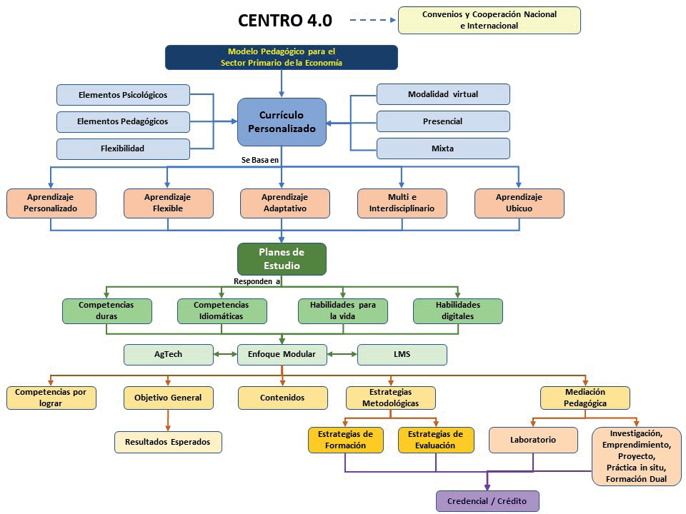

Slide 38
INTELIGENCIAS
INTELIGENCIA ARTIFICIAL
EN LA
EDUCACIÓN 4-0.

Slide 39
INTELIGENCIA ARTIFICIAL EN LA EDUCACIÓN

Slide 40
INTELIGENCIA ARTIFICIAL/PERSONALIZACION
Visualizo el futuro de la individualización de la oferta educativa utilizando la potencialidad de la inteligencia artificial, a partir de las ricas bases de datos de cada estudiante, tanto los datos comunes que históricamente se han recopilado, además de los datos recogidos minuto a minuto en su accionar con su móvil o su Tablet o su portátil, sobre su actividad académica (cómo lo hace, qué hace), como en el acceso internet en la búsqueda de informaciones (qué busca, cómo lo busca, cómo evalúa la calidad de la información recopilada, cómo la utiliza).

Slide 41
INTELIGENCIA ARTIFICIAL / PERSONALIZACIÓN
Veremos a los profesores contar con asistentes robots , así como profesores en forma de hologramas y figuras y modelos educativos en al menos 7D, para apoyar en lo “informativo”, mientras los profesores humanos atenderán lo formativo.
Es totalmente posible en una Educación 4.0 tener una Escuela Pública de Calidad, con Equidad, sin distingos entre público y privado, entre rural y urbano.

Slide 42
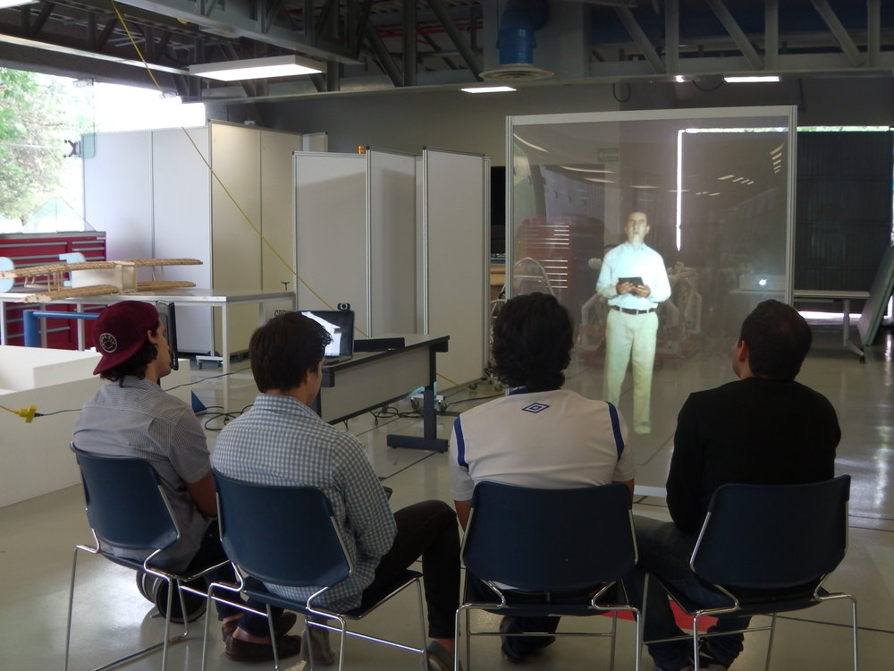

Slide 44
CAMBIO DE MODELO ,
de la Educación Tradicional/Convencional a la Educación del Futuro 4-0

Slide 45
EL MODELO ACTUAL.
Desde el Siglo pasado- y más- tenemos una educación formal regular; es graduada, es centralizada , altamente regulada; es única para todos en un aula , laboratorio o taller; su metodología se basa fundamentalmente en una clase magistral, impartida generalmente por un docente; posee un alto número de alumnos por aula/docente; tiene poca o ninguna participación del estudiante; se utiliza una metodología única para todos, así como los mismos planes y programas de estudio , los mismos materiales educativos; no se atienden las diferencias individuales; es altamente memorística.

Slide 46
EL MODELO FUTURO EDUCACIÓN 4-0 .
Se basa en la individualización de la atención a la demanda; es descentralizada en el aula , absolutamente individualizada en cualquier lugar, a cualquier hora; cuando es educación abierta, no formal o informal; es semi graduada o no graduada; cada estudiante avanza a su ritmo. El aprendizaje será obicuo, en todo tiempo, en todo lugar. Todo espacio es potencialmente un espacio educativo.
La personalización es la educación que se ofrecerá a cada estudiante, en forma totalmente individual;
Responde a las diferencias individuales y a los diferentes tipos de inteligencias (inteligencia espiritual, la inteligencia social, las inteligencias múltiples,. l
En la educación del futuro será clave el desarrollar la creatividad, el descubrimiento, la lectura, la solución de problemas, estimular la curiosidad innata en el estudiante ; brindar confianza en sí mismo y en sus potencialidades. Enseñar a pensar fuera de lo convencional.
Se intensificará el uso de los aparatos móviles en sus nuevas versiones , los asistentes Robot incluyendo la hologramía digital en 3D y en 7D.

Slide 47
EL MODELO FUTURO EDUCACIÓN 4-0 .
No utilizar sólo la memoria para la evaluación, desarrollar la capacidad de análisis, de preguntar, de buscar las respuestas.
Deberemos crear ambientes de aprendizaje, eliminar la violencia, el miedo en el aula, en la escuela, en los hogares, en las redes o en cualquier espacio virtual.
Desarrollar la inteligencia emocional).
El alumno puede avanzar a su propio ritmo, fomenta la enseñanza no graduada, pero sí guiada.
Se actualiza en sus contenidos siempre.
Brinda al alumno diversas opciones de contenidos y de abordajes metodológicos en respuesta a sus tipo de inteligencia, ello con base en el historial del estudiante actualizado permanentemente en una interactiva base de datos inteligente .
La evaluación es individualizada y fomenta la auto-evaluación de los auto-aprendizajes

Slide 48
INTELIGENCIAS
REIMAGINAR
ESCENARIOS DEL FUTURO PARA UNA EDUCACIÓN 4-0

Slide 49
ALGUNOS ESCENARIOS QUE DEBERÍAMOS PROYECTAR EN LA EDUCACIÓN PÚBLICA PARA UNA EDUCACIÓN 4-0.
Los escenarios de la economía ante la diversificación de las economías y los avances de la automatización y robotización .
Los escenarios de la Sociedad que tendremos al 2035 y 2050
Los Escenarios de la oferta y la demanda de servicios educativos (acá intervendrían variables como: las demográficas, las migraciones (especialmente de Nicaragua, Venezuela, Colombia) , las muertes -de trabajadores de la educación; las pensiones (en los próximos años se pensionarán casi 1 de cada 2); los movimientos de traslados y ascensos de personal, los que renuncian para irse a otras ocupaciones, las licencias de todo tipo; las creaciones de plazas, el impacto de los modelos híbridos o los virtuales, entre otros.
Los escenarios del empleo (empleos que desaparecerán, empleos que se crearán, empleos que se modificarán). El sub-empleo, el empleo informal y el nuevo empleo de Plataformas (tipo UBER)
Los escenarios del desempleo, de los NINIS, de las mujeres Jefes de Hogar.

Slide 50
ALGUNOS ESCENARIOS QUE DEBERÍAMOS PROYECTAR EN LA EDUCACIÓN PÚBLICA PARA UNA EDUCACIÓN 4-0-
Los escenarios del impacto de las Tecnologías aplicadas a la educación ( Redes, conectividad, banda ancha, plataformas del tipo Learning Management System) , softwares de contenidos , los multimedios, los robots, los hologramas, entre otros.
Los escenarios de la gestión educativa (en los centros educativos, en los modelos de Supervisión y de Regionalización), entre otros.
Los escenarios de los modelos de evaluación educacional;
Los escenarios de financiamiento y costos.
Los escenarios de las estructuras educativas.
Los escenarios de los procesos de evaluación y personalización de los procesos de enseñanza-aprendizaje.
los escenarios del comportamiento social, la seguridad de los estudiantes, el bullying la salud mental.
Los escenarios de los Deportes y Cultura

Slide 51
ALGUNOS ESCENARIOS QUE DEBERÍAMOS PROYECTAR EN LA EDUCACIÓN PÚBLICA PARA UNA EDUCACIÓN 4-0-
Los escenarios de idiomas y el dominio de un idioma al finalizar el bachillerato (hacia el real bilingüismo).
Los escenarios de la participación de las familias.
Los escenarios de la innovación.
Los escenarios del equipamiento (simuladores, tableros de creación e innovación; simuladores de big data, inteligencia artificial, microbiología, hidrógeno verde, entre muchos).
Los escenarios de planta física y mobiliario y laboratorios y talleres ,
Los escenarios de la Formación Profesional ante la Cuarta Revolución Industrial.
Los escenarios del Curriculum;
Los escenarios de la formación y capacitación de profesores;
Los escenarios del financiamiento y costos.

Slide 52
GRACIAS PARTICIPANTES.
GRACIAS UISIL.
EN LA PÁGINA DE FACEBOOK LORENZO GUADAMUZ
HAY CERCA DE 250 ARTÍCULOS DE ACTUALIDAD.
Página de facebook https://www.facebook.com/educacionlorenzoguadamuz
Página web Educación Lorenzo Guadamuz - Artículos varios sobre educación y otros temas relevantes escritos por el Dr. Lorenzo Guadamuz Sandoval (edulorenzoguadamuz.com)
CORREO: info@edufuturo4-0.com

Slide 53
UISIL FACULTAD DE EDUCACIÓN |  | EDUFUTURO 4.0
 | EDUCACIÓN 4-0 . RETOS PARA LA EDUCACIÓN DEL FUTURO . Lorenzo Guadamuz Sandoval, Ph.D.
JUEVES 27 DE OCTUBRE 2022 |  | PENSAR EN EL FUTURO, ACTUAR EN EL PRESENTE TRANSFORMANDO EL PASADO RECIENTE.. L. Guadamuz S.

